Slide 1
Detección automática de
vocalizaciones ultrasónicas de rata
Clasificación en tres tipos y validación contra 217 anotaciones manuales
Flat
FM
harmonic
Ayudantía ITBA · Proyecto ultrasónico · septiembre 2026
Notes:
El detector reemplaza a los dos detectores automáticos previos. Todo lo que sigue está medido contra la planilla de anotaciones manuales.

Slide 2
Qué hace el detector
Dos tareas distintas, que se miden por separado
1
Encontrar
2
Clasificar
Barre el audio completo y aísla cada vocalización, separándola del ruido de fondo, de los golpes contra la caja y de los artefactos del equipo.
A cada una le asigna uno de los tres tipos, midiendo la forma del trazo y si viene acompañada por su armónico.
Por qué hacía falta rehacerlo
Los dos detectores anteriores no fallaban por estar mal ajustados: buscaban otra cosa. El de «sonidos fuertes» exigía que la energía estuviera concentrada en un solo pico, y el 92 % de las vocalizaciones anotadas la reparte entre la fundamental y su armónico. Estaba construido para encontrar sólo los Flat sueltos.
Notes:
El punto importante: no era un problema de umbrales, era de diseño.

Slide 3
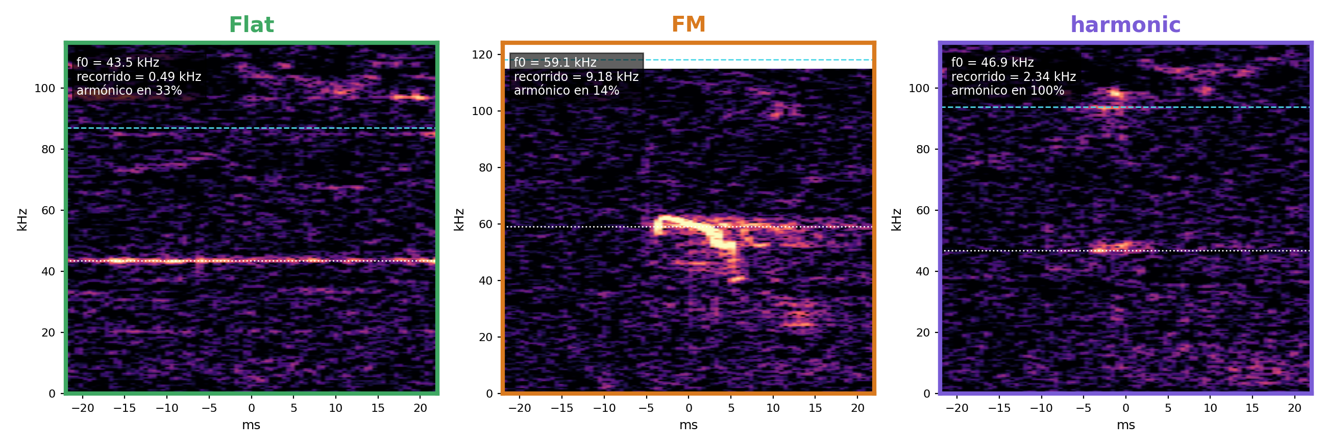
Los tres tipos, vistos en el espectrograma
La línea blanca marca la fundamental; la celeste, el doble de esa frecuencia
Una sola línea, plana
Una sola línea, barrida
Dos líneas a la vez
Cada ejemplo es una vocalización real de la planilla, clasificada correctamente por el detector.

Slide 4
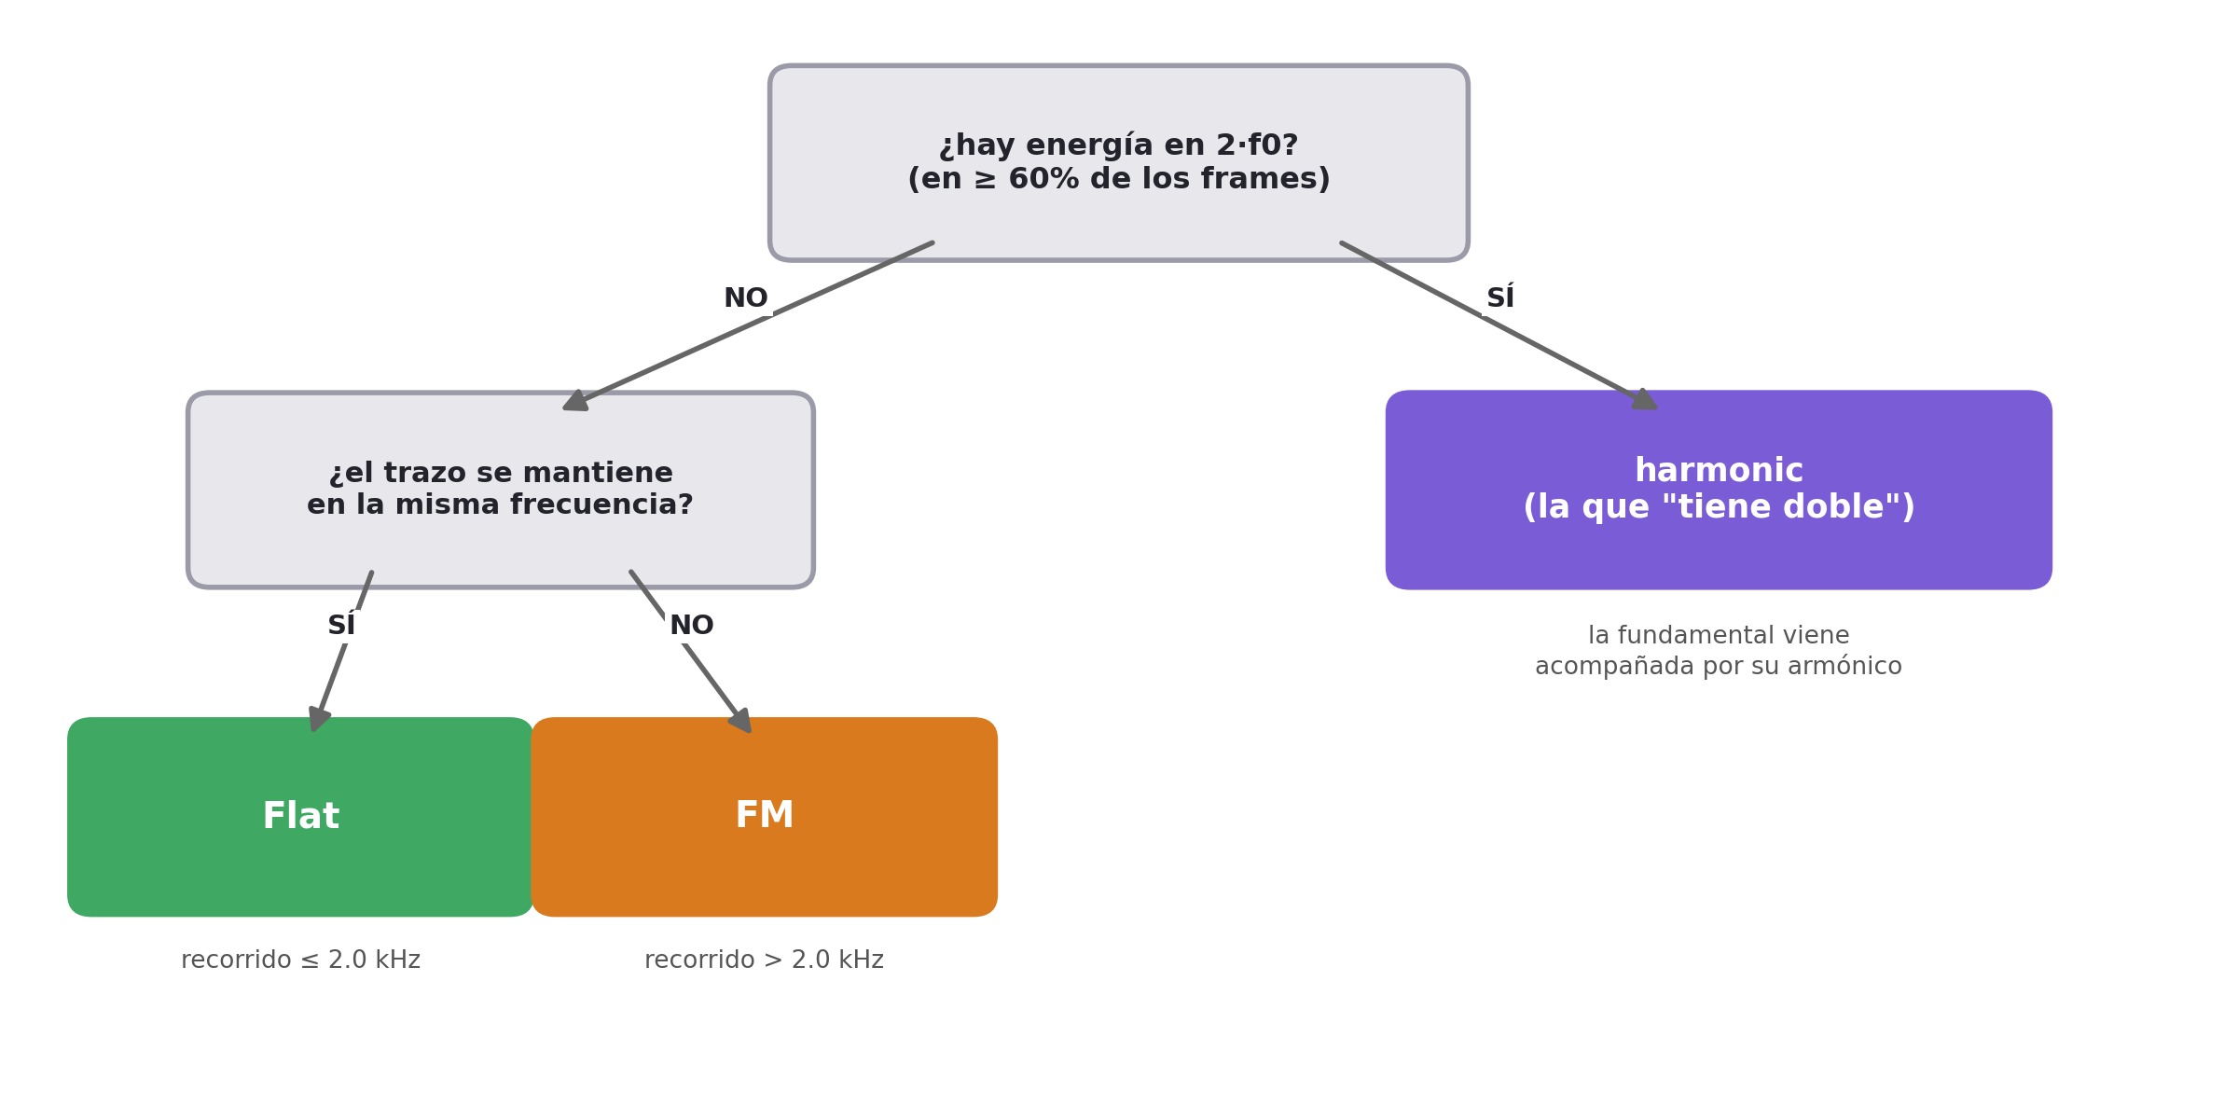
Cómo decide: dos preguntas
No es un modelo entrenado — es la definición de cada tipo, escrita como regla
Notes:
Se eligió un árbol de reglas y no un modelo estadístico porque Flat tiene 9 ejemplos y FM tiene 8: con eso ningún modelo aprende esas clases. Además, cada decisión se puede explicar mirando dos números, lo que permite discutir una clasificación con quien anotó.

Slide 5
Las dos mediciones que deciden todo
Ambas se calculan sobre el contorno de la fundamental, frame por frame
¿Hay armónico en 2·f0?
¿Cuánto se mueve el trazo?
Separa {Flat, FM} de harmonic.
Se mira una ventana angosta alrededor del doble de la frecuencia de cada frame, siguiendo el contorno — no «todo lo de arriba».
Esto evita confundir el armónico con el moteado permanente de ~98 kHz que tienen las grabaciones.
Coincide con la columna Harmonics del Excel en 249 de 249 filas.
Separa Flat de FM.
Es el recorrido en frecuencia entre los percentiles 10 y 90 del contorno.
Se usan percentiles y no el máximo menos el mínimo para que un ganchito de dos frames al empezar no haga pasar por curva a una llamada plana.
Medido: los Flat quedan en 0,6 kHz de mediana y los FM en 3,9 kHz.
Corte: armónico presente en ≥ 60 % de los frames
Corte: recorrido de 2,0 kHz

Slide 6
Los umbrales no se eligieron a ojo
Cada corte sale de medir los descriptores sobre las vocalizaciones anotadas
Descriptor | Ruido de fondo | Vocalizaciones | Corte elegido
Energía sobre el fondo | hasta 14,8 dB | desde 21 dB (mediana 28) | 18 dB
Concentración espectral | hasta 0,39 | desde 0,57 | 0,50
Armónico en 2·f0 | — | presente casi toda la llamada | 60 % de los frames
Recorrido del contorno | — | Flat 0,6 kHz · FM 3,9 kHz | 2,0 kHz
El filtro que más aportó
Una vocalización de rata es ultrasónica: por debajo de 25 kHz no deja nada. Un golpe, un paso o el roce contra la caja, en cambio, encienden el espectro desde el piso. Usar esa energía grave como señal de «esto no es una llamada» subió la precisión de 61 % a 78 % sin costar prácticamente ningún acierto.

Slide 7
Cómo se validó
Contra la planilla de anotaciones manuales, sin darle ninguna pista al detector
217
20
0 s
30
vocalizaciones anotadas
a mano, usadas como
verdad de campo
sesiones de grabación
de 3 ratas distintas
de desfase entre la
planilla y el audio
(verificado, no supuesto)
anotaciones excluidas
por estar duplicadas
en el Excel
Dos decisiones metodológicas
El detector barre el audio entero sin saber dónde están las llamadas. Es lo que hace el programa en uso real, y es lo único que permite medir cuántas de las que reporta son falsas.
Los umbrales se ajustaron sobre 16 sesiones y se reservaron 4 que nunca se tocaron. El corte es por sesión completa y no por llamada, porque lo que cambia entre grabaciones es el ruido de fondo, que es justo a lo que se adaptan los umbrales.

Slide 8
Resultados
Barrido completo sobre las 20 sesiones — el detector no sabe dónde están las llamadas
82 %
78 %
92 %
de las vocalizaciones
del Excel las encuentra
de lo que reporta
es una llamada real
de las que encuentra
las clasifica bien
Cómo leer estos números
De cada 10 vocalizaciones anotadas, encuentra 8; y de cada 10 que reporta, 8 son reales.
La exactitud global no sirve como medida acá: como el 92 % de las llamadas son harmonic, contestar siempre «harmonic» daría 92 % sin haber aprendido nada. Por eso la evaluación mide cada tipo por separado.

Slide 9
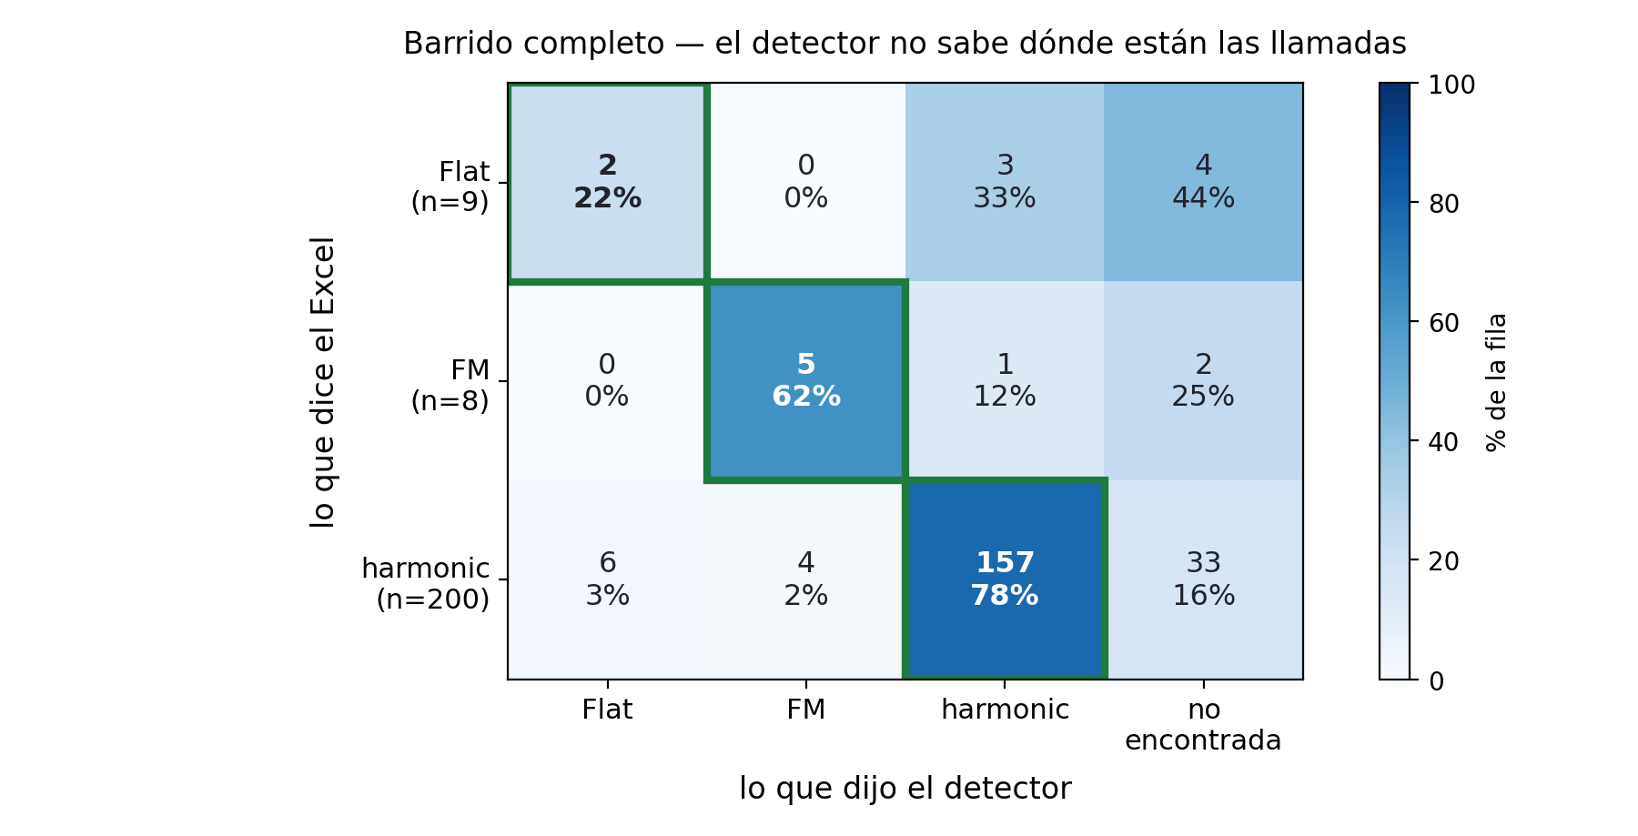
Comparación tipo por tipo contra el Excel
Cada fila es lo que dice la planilla; cada columna, lo que respondió el detector
Lectura
harmonic: 157 de 200 (78 %), con muy pocas confusiones hacia otros tipos.
FM: 5 de 8 (62 %).
Flat: 2 de 9 (22 %). Es el punto flojo.
La última columna son las que no llegó a encontrar en el audio.
Con 9 y 8 ejemplos, los porcentajes de Flat y FM se mueven 11 puntos por cada acierto. Son orientativos, no concluyentes.

Slide 10
Qué anda bien y qué falta
Las limitaciones conocidas, para que se sepan antes de usar los resultados
Sólido
Pendiente
La detección de harmonic, que es el 92 % de los datos: 78 % de recall con casi ninguna confusión.
El primer corte del árbol (¿hay armónico?) coincide con la columna del Excel en 249 de 249 filas.
Las sesiones reservadas dan el mismo resultado que las de ajuste: no hay sobreajuste.
Cada clasificación queda registrada con el motivo, así se puede revisar una por una.
Flat y FM tienen 9 y 8 ejemplos. Hacen falta más para poder afirmar algo sobre esas clases.
harmonic y complex_harmonic se reportan juntas: la distinción no está definida en la planilla y separarlas costaba la mitad de los aciertos.
Tres llamadas anotadas como Flat tienen un armónico tan fuerte como cualquier harmonic. Falta que se revisen.
Las llamadas por debajo de 38 kHz quedan fuera de la banda de búsqueda: 8 de 217.

Slide 11
En resumen
El detector encuentra 8 de cada 10 vocalizaciones anotadas y acierta el tipo en 9 de cada 10 que encuentra.
Funciona sobre el audio completo, integrado al programa: un botón, un color por tipo y un CSV por video.
Los umbrales están medidos sobre los datos de la cátedra y documentados uno por uno, con las pruebas que fallaron incluidas.
Próximo paso sugerido
Anotar una sola grabación de las ratas 1.1der o 2.2der — que no tienen ninguna anotación y nunca se usaron — para tener una medición a ciegas completa.

